Slide 1
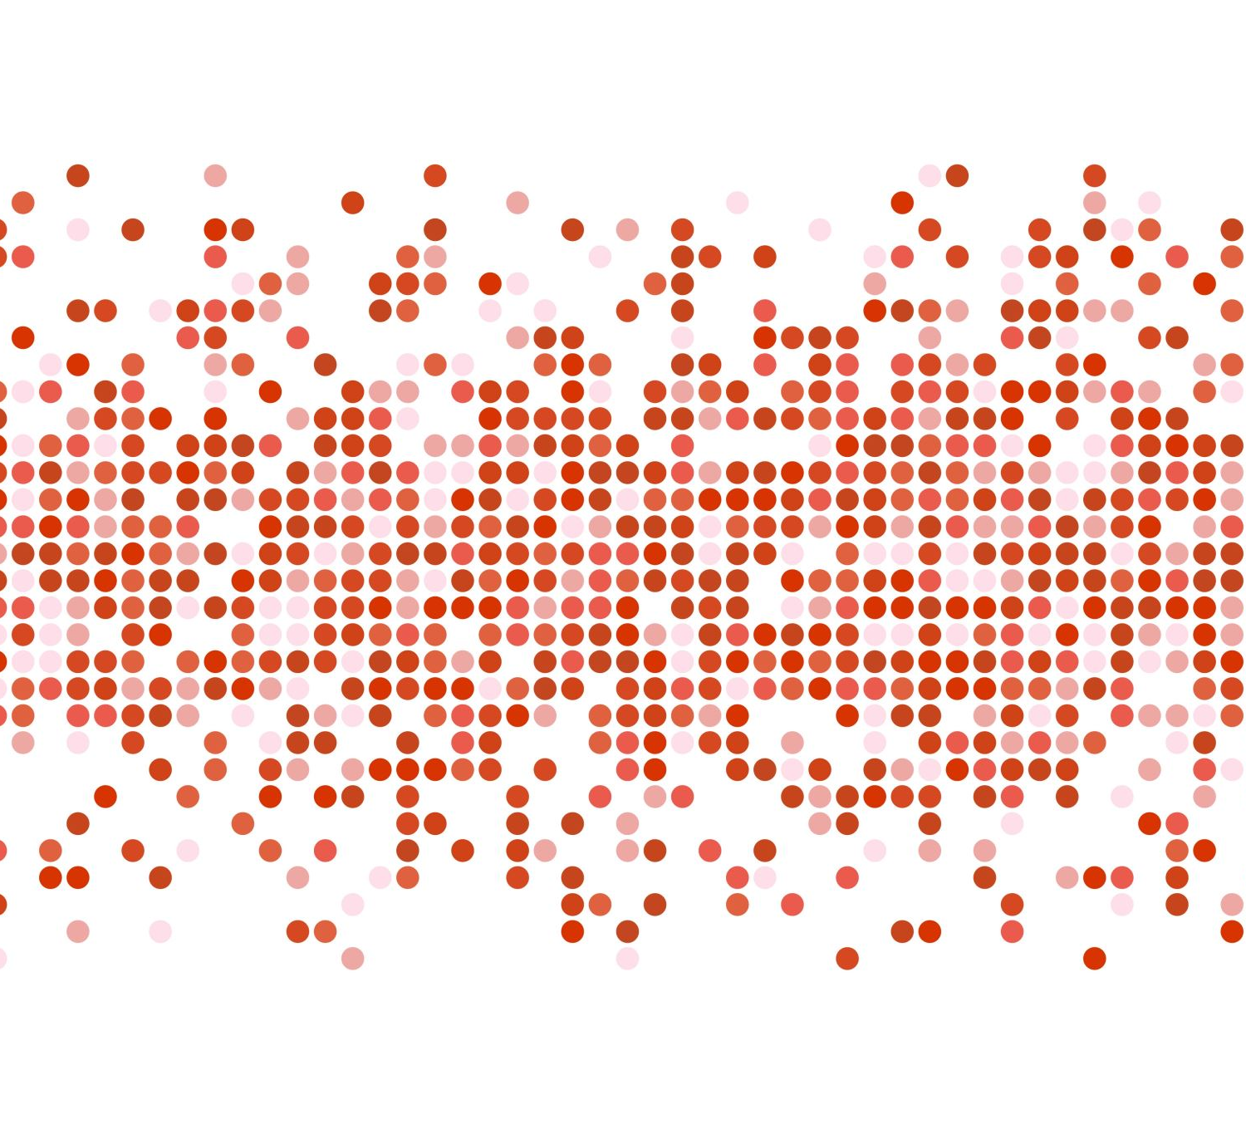

CI/CD
Terraform, Google Cloud Platform, JENKINS, APACHE
Работу выполнил:
Купченко илья

Slide 2







Инструменты с которыми я работал

Slide 3
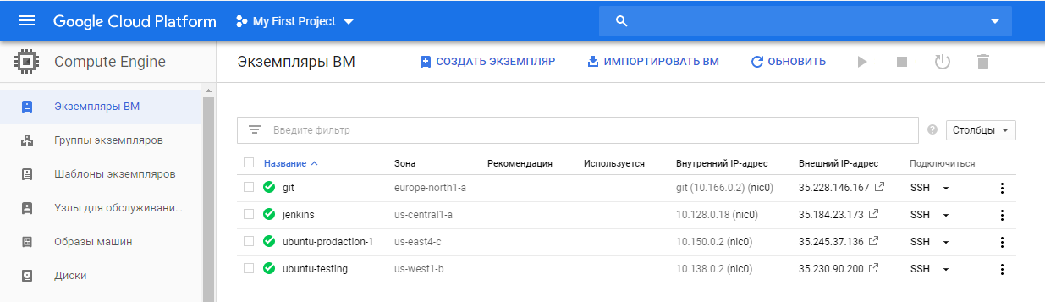
Развернул 4 инстанса на Ubuntu

Slide 4
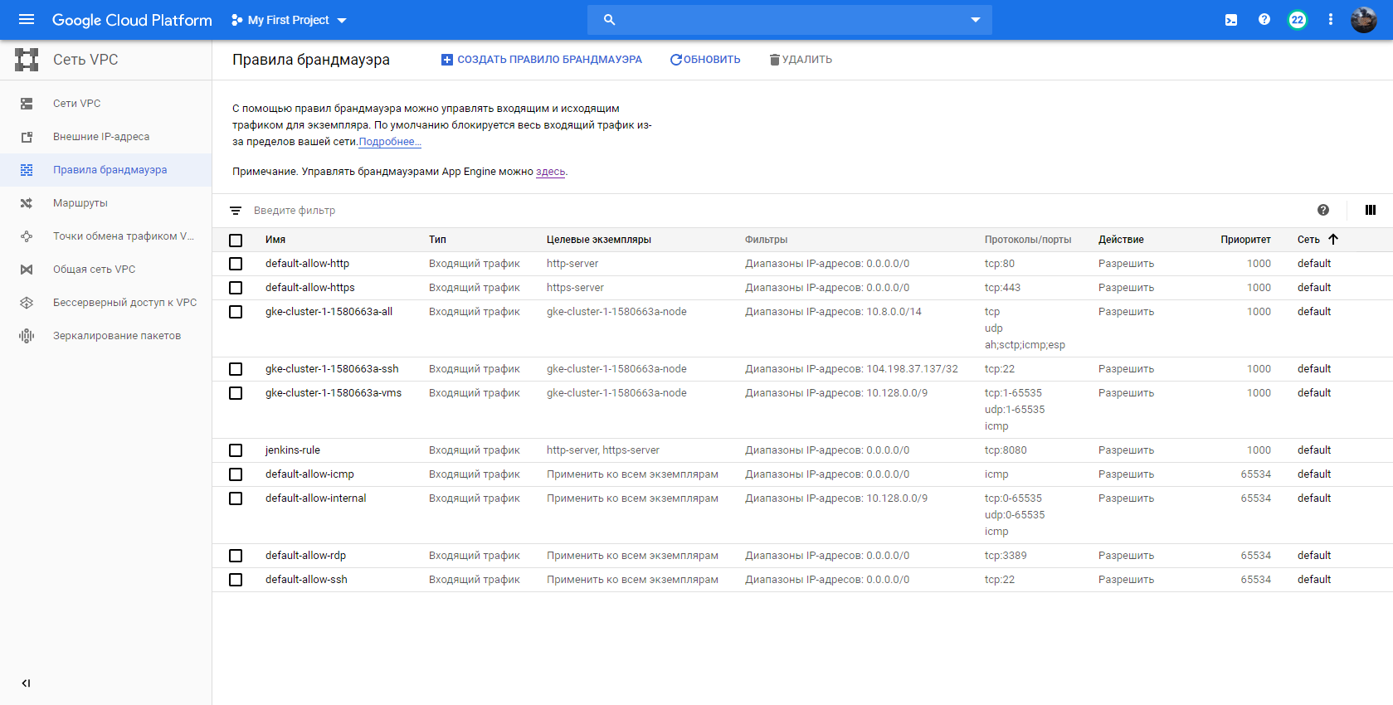

Slide 5
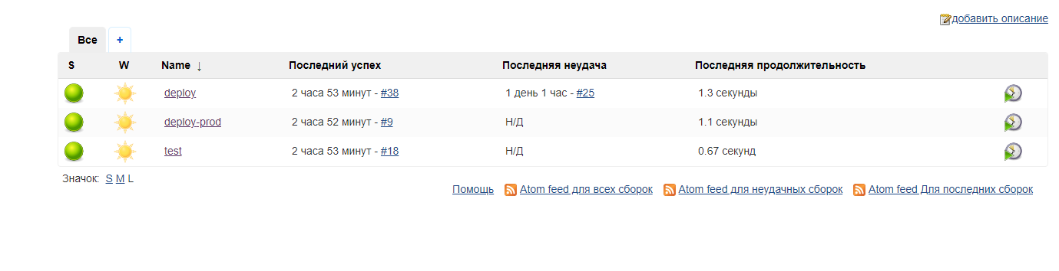

Slide 6
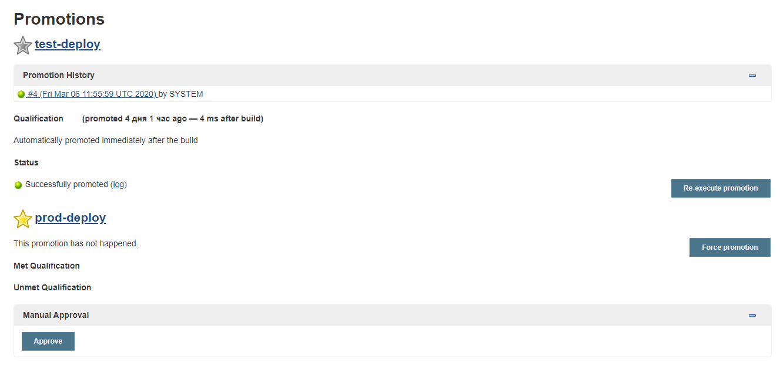

Slide 7


Тестовый сервер
Продакшн сервер

Slide 8
СПАСИБО ЗА ВНИМАНИЕ!

